Slide 1


LẬP TRÌNH JAVA
TRƯỜNG ĐẠI HỌC CÔNG NGHIỆP HÀ NỘI
KHOA CÔNG NGHỆ THÔNG TIN
Nhóm 7
XÂY DỰNG ỨNG DỤNG QUẢN LÝ CLB HAC HAUI
Ths. Hoàng Quang Huy
Giảng viên
20232IT6019003
Lớp
01/15

Slide 2



THÀNH VIÊN NHÓM 7
Vũ Thị Thu Hường
2021605435
Hoàng Thị Thúy
2021601086
Trương Thị Thủy
2021603283
02/15

Slide 3
Nội dung
01
02
Tổng quan về đề tài
Thực nghiệm và đánh giá
03/15

Slide 4
01
Tổng quan về đề tài
Nhóm 7
04/15

Slide 5
TỔNG QUAN
Để tiết kiệm thời gian và phi phí trong công việc, đồng thời nâng cao năng suất trong việc quản lý thành viên, cơ sở vật chất cũng như các hoạt động của câu lạc bộ HAC HAUI, chúng em đã đưa ra giải pháp để giải quyết vấn đề này đó là xây dựng phần mềm quản lý câu lạc bộ HAC HAUI
05/15

Slide 6
02
Thực nghiệm và đánh giá
Nhóm 7
06/15

Slide 7
Nội dung xây dựng
Giao diện Login, Quản lý thành viên | Trương Thị Thủy
Giao diện Quản lý cơ sở vật chất, Quản lý hoạt động đào tạo | Nguyễn Thu Hường
Giao diện Quản lý hoạt động truyền thông, Quản lý chi tiêu | Hoàng Thị Thúy
07/15

Slide 8
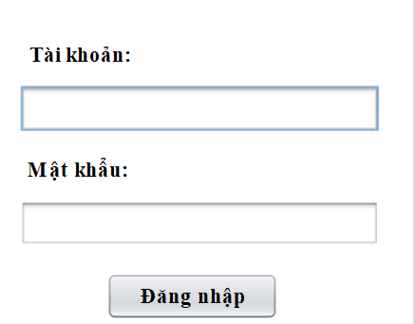
Giao diện Login
08/15

Slide 9
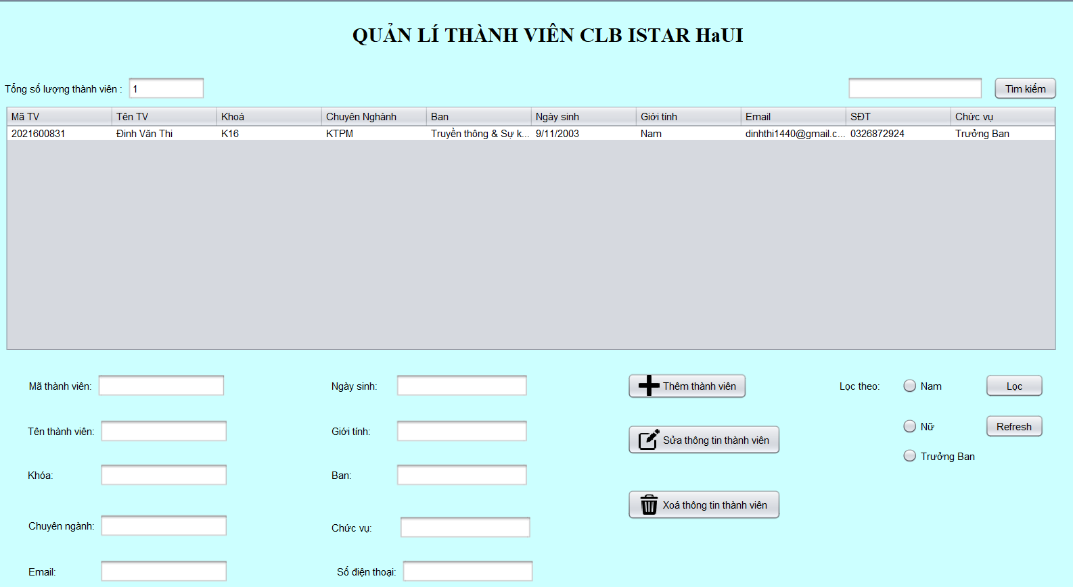
Giao diện Quản lý thành viên
09/15

Slide 10
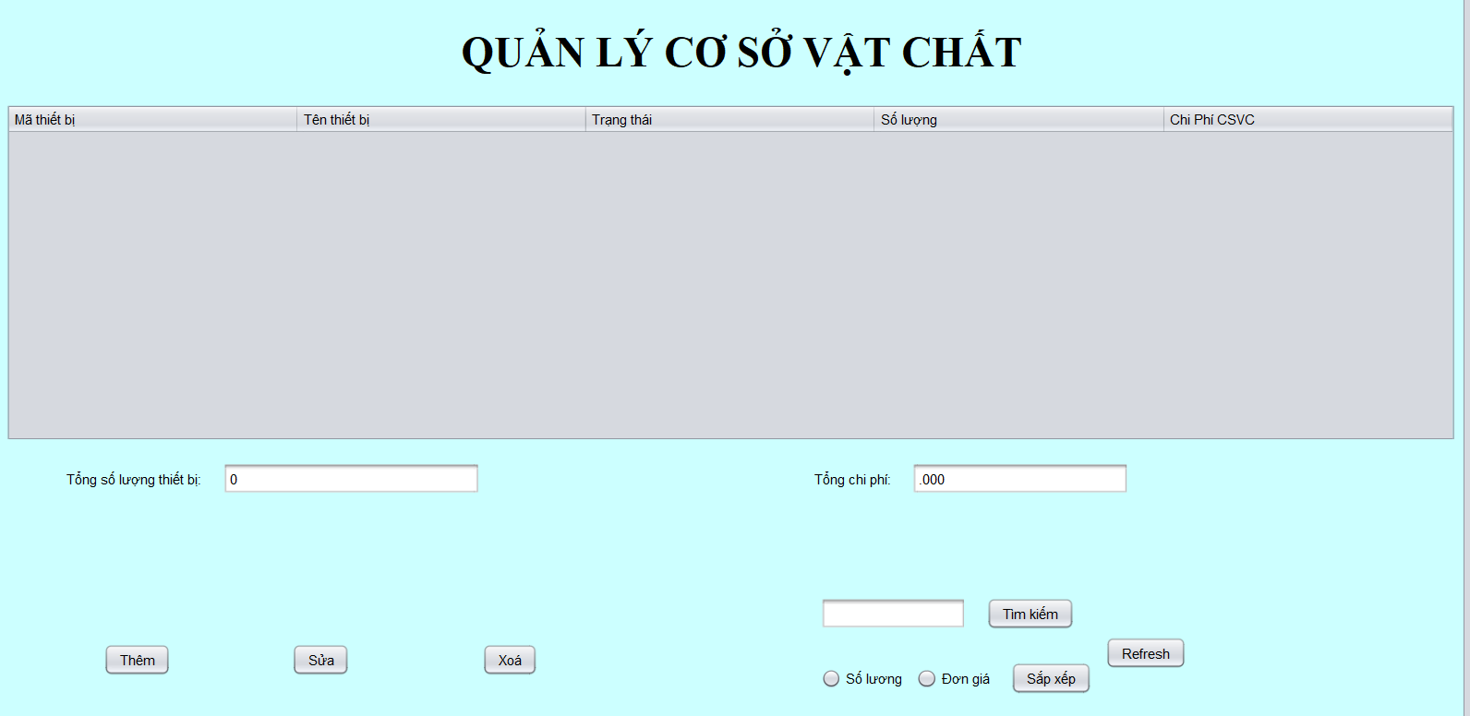
Giao diện Quản lý cơ sở vật chất
10/15

Slide 11
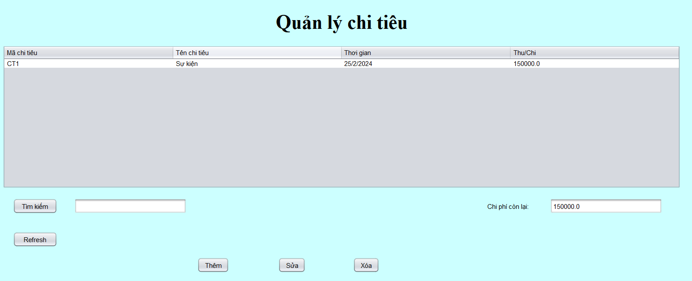
Giao diện Quản lý chi tiêu
11/15

Slide 12
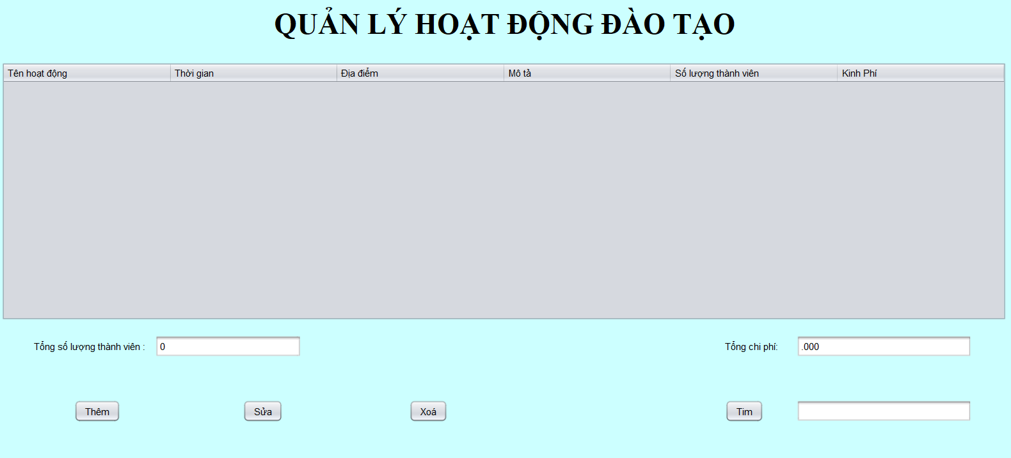
Giao diện Quản lý hoạt động đào tạo
12/15

Slide 13
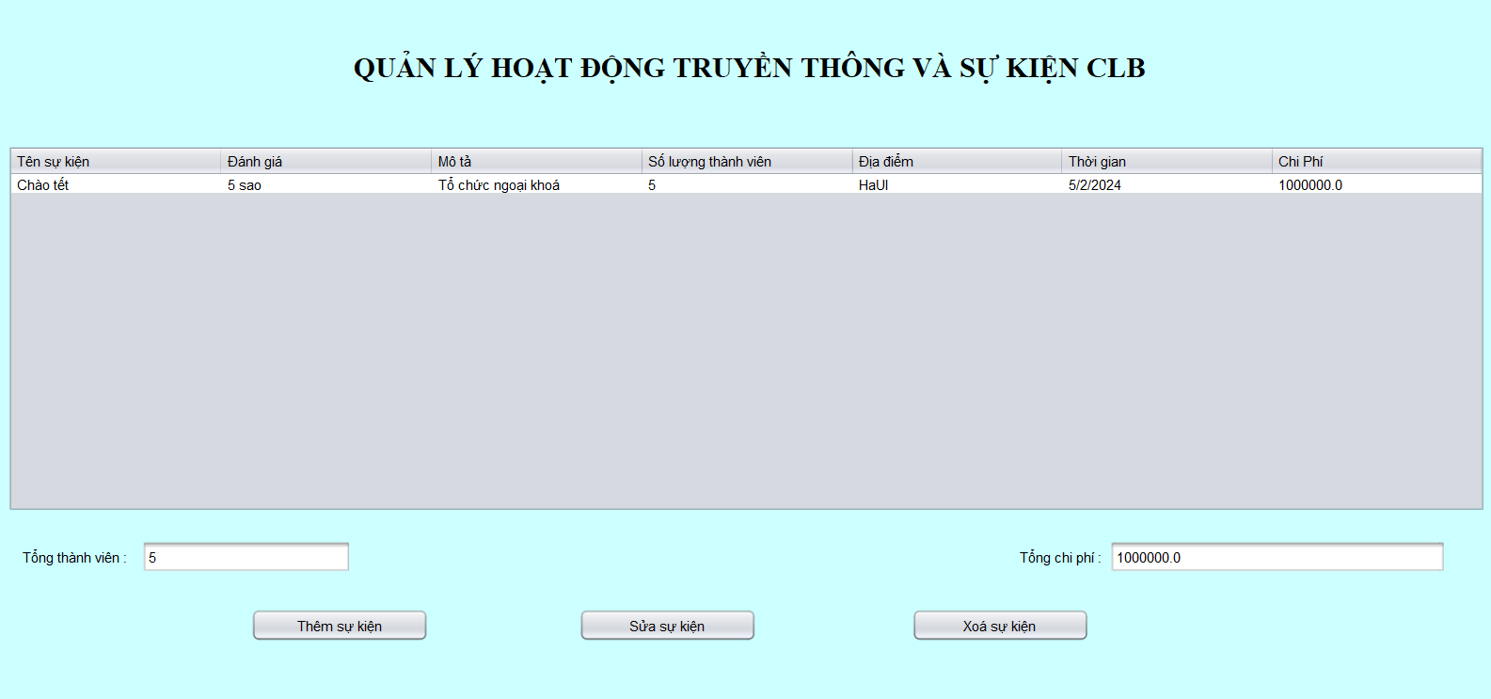
Giao diện Quản lý hoạt động truyền thông
13/15

Slide 14
Kết Luận
Qua bài tập lớn " Xây dựng ứng dụng quản lý câu lạc bộ HAC HaUI ", chúng em đã có cơ hội áp dụng và phát triển kiến thức và kỹ năng lập trình Java, đạt được các chuẩn đầu ra của học phần, và rút ra được những bài học kinh nghiệm quý báu trong việc phát triển phần mềm thực tế.
14/15

Slide 15
THANK YOU
15/15

